Slide 1
第十章 机械与人
第5节 机械效率

Slide 2
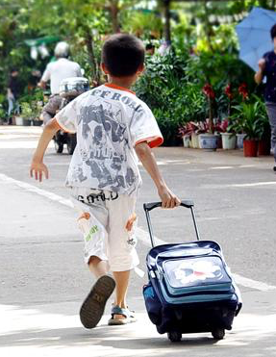
你到学校上学，直接用手抱着书去和用书包装着书拉过去在做功方面有什么区别？

Slide 3
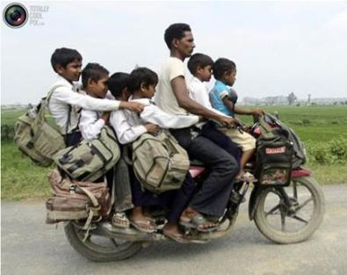
目的是让学生到学校，用摩托车送时，有没有不想做的功产生？

Slide 4
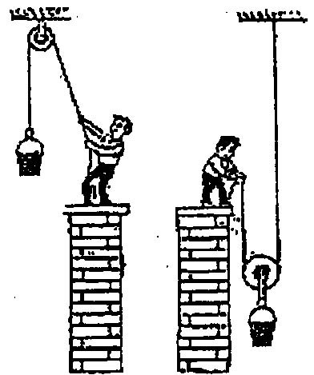
小明家住在二楼，买了一些沙子，可以用定滑轮和动滑轮，使用动滑轮的目的是为了？
思考：两次做功的多少相等吗？

Slide 5
一、有用功、额外功、总功
1、有用功（w_{有}）：
使用机械时对人们有用的功
滑轮组提升物体时对物体做的功
喝水时对水做的功

Slide 6
2、额外功（w_{额}） ：
人们不需要但又不得不做的功
滑轮组提升物体时对动滑轮、绳子和克服摩擦做的功
喝水时对瓶子做的功

Slide 7
3、总功（w_{总}） ：
有用功与额外功的总和
滑轮组提升物体时绳子自由端拉力做的功
喝水时对水和瓶子做的功

Slide 8
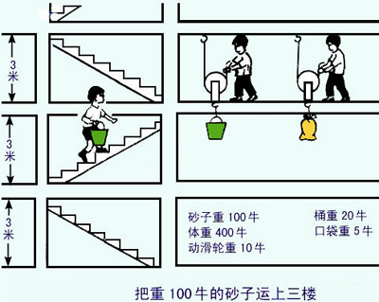
把100N的沙子运上3楼。
请分别计算出三种情况下有用功、额外功和总功分别是多少？

Slide 9
沙子重100 N 人体重400 N 动滑轮重10 N
桶重 20 N 口袋重 5 N 地面到三楼高 6 m
对沙子做功
有用功600 J
人提沙子做功
W₁ = 600 J
总功 3120J
对桶做功
额外功2520 J
W₂ = 120 J
克服自重做功
W₃ = 2400 J

Slide 10
沙子重100 N 人体重400 N 动滑轮重10 N
桶重20 N 口袋重5 N 地面到三楼高6 m
对沙子做功
有用功600J
W₁ = 600 J
总功 780J
对桶做功
W₂ = 120 J
额外功180J
对动滑轮做功
W₃ = 60 J

Slide 11
沙子重100 N 人体重400 N 动滑轮重10 N
桶重20 N 口袋重5 N 地面到三楼高 6 m
对沙子做功
有用功600J
W₁ = 600 J
总功 690 J
对口袋做功
额外功90J
W₂ = 30 J
对动滑轮做功
W₃ = 60 J

Slide 12
600J
600J
600J
×100%
×100%
×100%
3120J
780J
690J
≈
19%
≈
77%
≈
87%

Slide 13
二、机械效率：
1．定义：有用功与总功的比值。
2．公式：
W_{有用}
η＝
×100%
W_{总}
＊有用功相同时，额外功越小，机械效率越大。 ＊额外功相同时，有用功越大，机械效率越大。
3．用百分数表示。
4.额外功不可避免，故机械效率一定小于1。

Slide 14
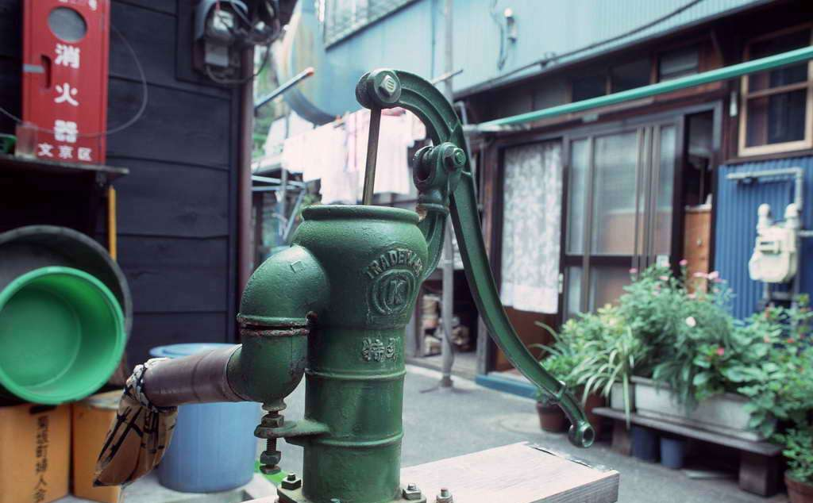
常见机械的效率
滑轮组 50%~70%
起重机 40%~50%
抽水机 60%~80%
离心式水泵 60%~80%
因此，使用机械时，要充分发挥机械设备的作用，减小额外功以提高机械效率。

Slide 15
三、滑轮组中的机械效率
动滑轮下绳子做功：
W_{有}=Gh
绳子自由端拉力做功：
W_{总}=FS
F；s；v_{绳}
机械效率：
G；h

Slide 16
F；s_{绳}；v_{绳}
f；s_{物}；v_{物}
克服摩擦力做功：
W_{有}= f S_{物}
绳子自由端拉力做功：
W_{总}=FS_{绳}
机械效率：

Slide 17
练习：用一个动滑轮，将200N的物体匀速提升2m，所用拉力F为120N，此动滑轮的机械效率是多少？
已知：G=200N，h=2m，F=120N，s=2h=4m
解：W_{有}=Gh=200N×2m=400J
W_{总}=Fs=120N×4m=480J
W_{有用}
400J
η＝
＝
×100%
≈83.3%
W_{总}
480J

Slide 18
例：如图，忽略绳重和摩擦，用拉力F拉着10 N的重物匀速上升，绳子自由端移动1 m，动滑轮重力2 N，
求：（1）拉力F；
（2）物体上升的距离；
（3）有用功，总功，机械效率。
6N
2m
10J
12J
83.3%
6

Slide 19
四、测滑轮组的机械效率：
实验原理
实验器材
弹簧测力计、刻度尺、铁架台、滑轮、细线、钩码。
注意事项
竖直向上，缓慢拉动测力计。

Slide 20
实验1：保持动滑轮重一定，改变钩码重力。
 | G/N | h/m | F/N | s/m | W_{有}/J | W_{总}/J
1
2
3
F
结论：
动滑轮重一定,物重越大，机械效率越高。

Slide 21
实验2：保持钩码重力一定，改变动滑轮重。
F
 | G/N | G_{动}/N | h/m | F/N | s/m | W_{有}/J | W_{总}/J
1
2
F
2
1
0.1
1
0.3
0.2
0.3
66.7%
2
4
0.1
2
0.4
0.2
0.8
25%
结论：物重一定，动滑轮越重，机械效率低。

Slide 22
例：关于机械效率，下列说法正确的是（ ）
A .机械效率高的机械做功一定多
B .使用机械可以省力，省力越多，机械效率越高
C .没有摩擦时，机械效率一定等于100%
D .做同样的有用功，额外功越小，机械效率越大
C

Slide 23
例：用滑轮组将重400 N的物体提高3 m，已知滑轮组的机械效率是80％，则总功、额外功分别为( )
A.300 J、1 500 J B.1 500 J、300 J
C.1 200 J、1 500 J D.1 500 J、1 200 J
B

Slide 24
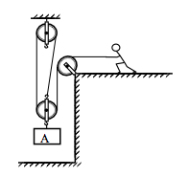
例：某建筑工地的工人师傅用图所示的滑轮组提升质量为72kg的重物A，动滑轮重120N，物体A以0.1m/s的速度沿竖直方向匀速上升了20s，不计绳重和摩擦，取g =10N／kg
求：（1）拉力20s做了多少功？
（2）拉力做功的功率是多少？
（3）滑轮组的机械效率是多少？
1680J
84w
85.7%

